Slide 1
PROJE EKİBİ
Ekrem DÜVENCİ Okul Müdürü
Sevda GÜLER Proje Koordinatörü
Çağlayan ÖZCAN Proje Üyesi

Slide 2
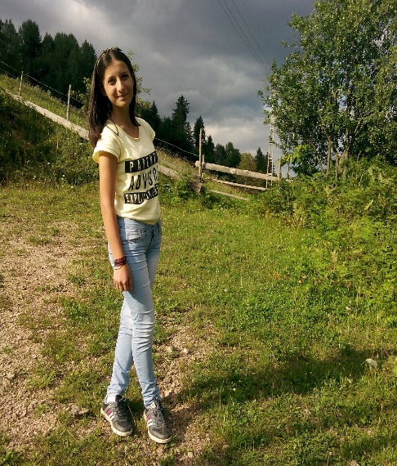
Merhaba. Benim adım Aslıhan Erdem.16 yaşındayım. 3 kız kardeşim var. Annem ev hanımı, babam sivil memur. Arkadaşlarımla dışarıda gezmeyi ve spor yapmayı seviyorum. Kayak sporuyla ilgileniyorum.
ASLIHAN ERDEM

Slide 3
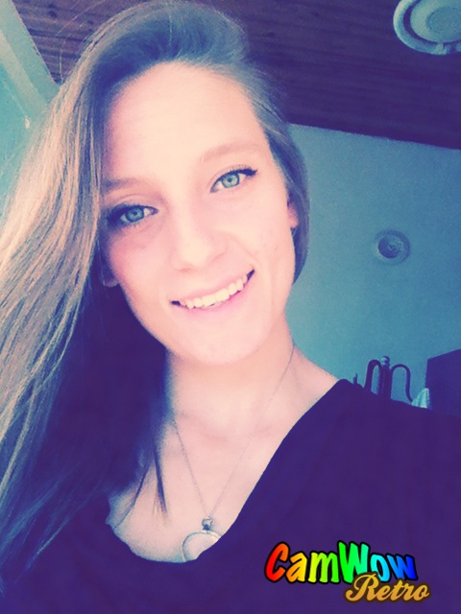
Merhaba, benim adım Ayşenur soyadım Balkanlı.17 yaşındayım.Türkiye’de Bursa’da yaşıyorum.Benden büyük bir abim var. AtletİM. Müzik dinlemeyi,kitap okumayı ve şiir söylemeyi seviyorum. köpekleri ve kuşları seviyorum. Bir köpeğe ve bir kuşa sahibim. Onların isimleri Esmer ve Maviş onlarla vakit geçirmeyi seviyorum.
AYŞENUR BALKANLI

Slide 4
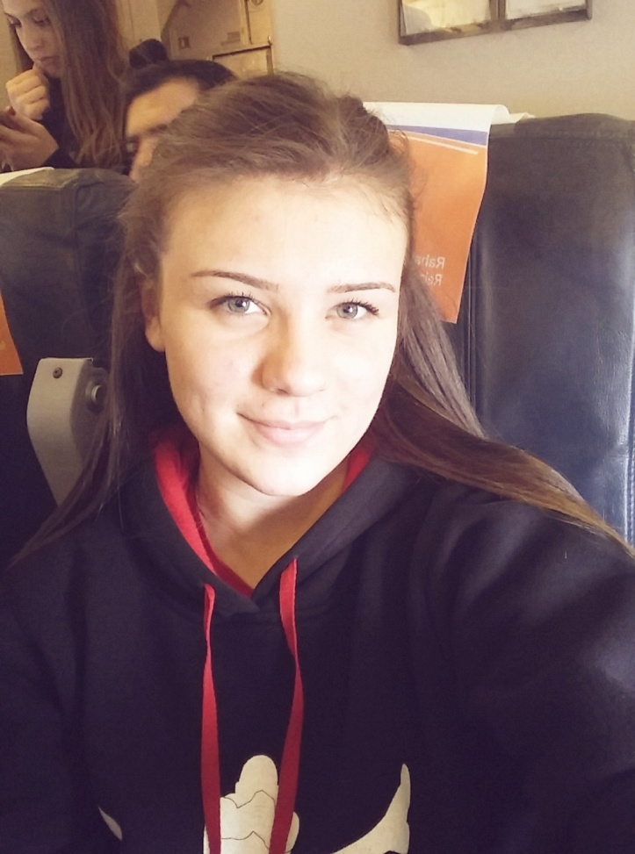
Merhaba, Benim adım Eda EYÜPOĞLU.16 yaşındayım ve 10. Sınıf öğrencisiyim. Uzun dalgalı saçlara ve mavi gözlere sahibim. Tek çoçuğum. Milli Cimnastikçiyim. Hobilerim müzik dinlemek ve dans etmek. Arkadaşlarımla vakit geçirmeyi severim.
EDA EYÜPOĞLU

Slide 5
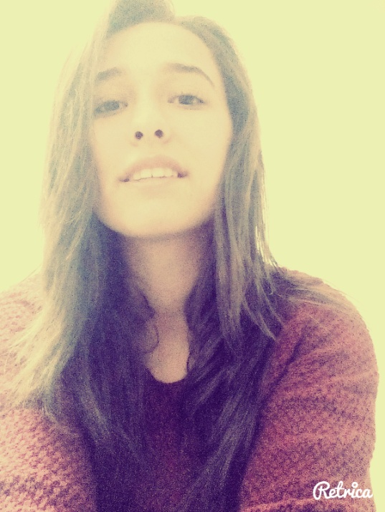
Adım Gamze Aydeniz. 16 yaşındayım. Bir tane abim var. Boş zamanlarımda kitap okumayı ve voleybol oynamayı seviyorum. Cesur biriyim. KENDİME GÜVENİRİM. ailemi çok seviyorum. Annemle alışveriş yapmaya bayılırım. En sevdiğim arkadaşlarım Seren ve Nezaket. Spor yapmayı seviyorum.
GAMZE AYDENİZ

Slide 6
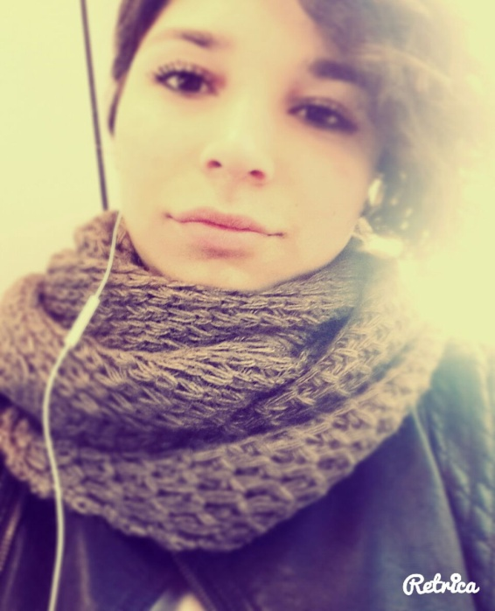
MERHABA, BEN GÖZDE BEDİR. 11/B SINIFINDAYIM. 17 YAŞINDAYIM. EN FAVORİ HOBİM MÜZİK DİNLEMEK. FUTBOLU SEVERİM BU YÜZDEN FUTBOL HAKEMLİĞİ YAPIYORUM. DUYGUSAL BİRİYİM VE BENİ ANLAYAN İNSANLARA MİNNETTARIM.
GÖZDE BEDİR

Slide 7
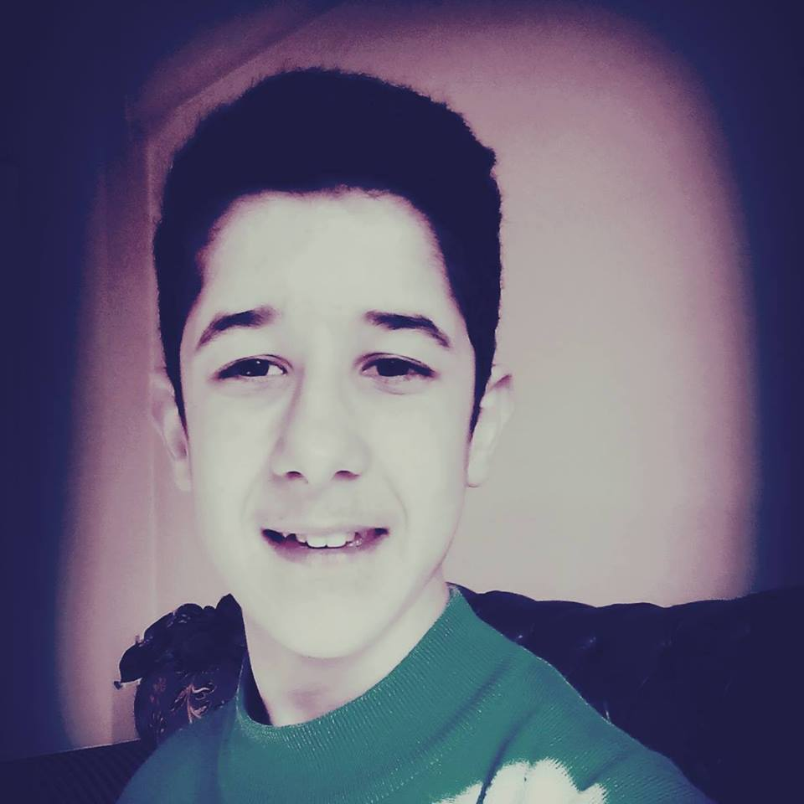
Merhaba, adım Hakan. Benim boyum 1.69, kilom 45. Hobilerim: Yüzmek, Futbol OYNAMAK, Müzik dinlemek. Ailemle beraber yaşıyorum. Babam Memur Annem Ev hanımı VE 4 kardeşİz.
HAKAN GÖKALP

Slide 8
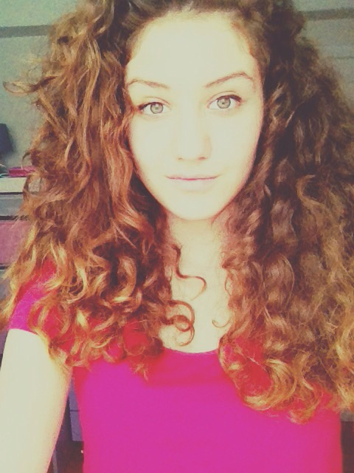
Merhaba ben Hatice Mine Yıldırım.16 yaşındayım. İki kız ve bir erkek kardeşe sahibim. Lise öğrencisiyim. Taekwondo yapıyorum. Koşmayı, şarkı söylemeyi, antrenman yapmayı VE Seyahat etmeyi seviyorum. Suffle en sevdiğim tatlıdır. Dwayne Johson en sevdiğim aktördür. Choopper Motorlar ile ilgileniyorum. Bir gün YAŞAM KOÇU olmak istiyorum. Romanya’da görüşmek üzere…
HATİCE MİNE YILDIRIM

Slide 9
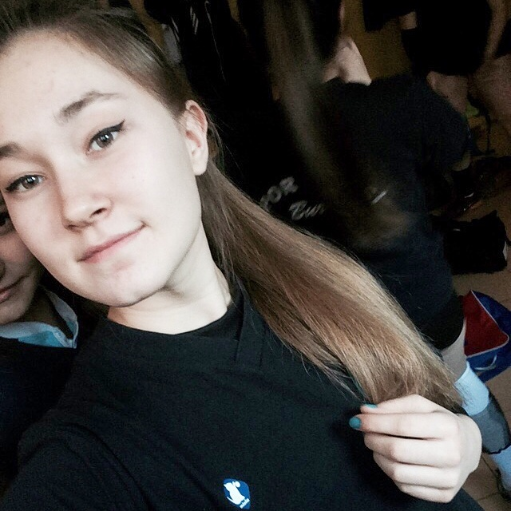
Merhabaa! adım Nazlı Uluğ ve 16 yaşındayım. Türkiye’nin Bursa şehrindeyim. Bir erkek ve bir kız kardeşim var. Kız kardeşim benden büyük. HayvanLARI severim ve en sevdiğim hayvanlar kediler ve köpeklerDİR. Voleybolcuyum ve favori takımım Vakıfbank. Spor yapmayı ve dans etmeyi severim. Hobilerim arasında resim, kitaplar ve müzik var. En sevdiğim müzik grupları “The Neighbourhodd, Years & Years, The Fray ve Yüzyüzeyken Konuşuruz”. Çok eğleneceğiz. SİZİ görmek için sabırsızlanıyorum.
NAZLI ULUĞ

Slide 10
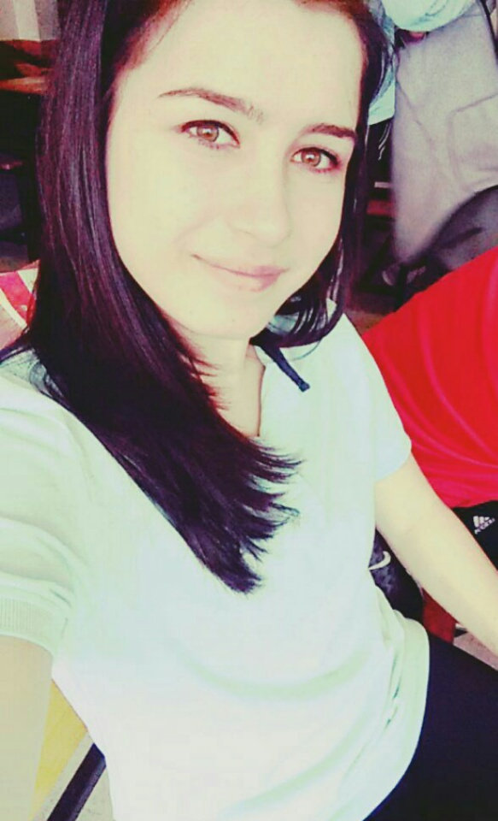
Merhaba Benim adım irem 16 yaşındayım. Branşım voleybol hobilerim müzik dinlemek ve arkadaşlarımla vakit geçirmek. Fazlasıyla arkAdaş canlısıyım. En sevdiğim ders matematik sevmediğim ders ise biyoloji ve tarih. Hayvanlardan çok korkARIM AMA ONLARI SEVERİM.
İREM SARIOĞLU

Slide 11
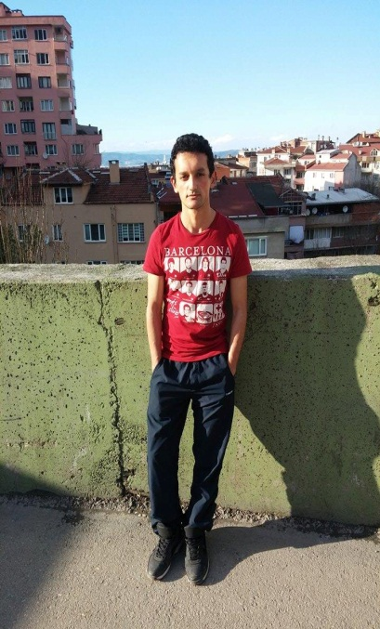
Merhaba benim adım Muhammet. 17 yaşındayım.Türkiye’nin Bursa Şehrinde yaşıyorum. 2 kız kardeşim var. Sporu seviyorum. Atletizmde sırık atlama branşını yapıyorum.Boş vakitlerimde basketbol oynuyorum,kitap okuyorum ve müzik dinliyorum. Ayrıca hayvanları da seviyorum.
MUHAMMET DOĞDU

Slide 12
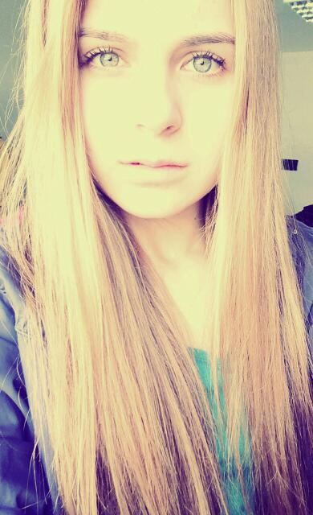
Merhaba, benim adım Nezaket Gülsever. 17 yaşındayım. Masa tenis oynamayı seviyorum . Aileme düşkünüm . Ben bir erkek kardeşe ve bir kız kardeşe sahibim. Onlar benden küçük. Benim hobilerim,spor ,müzik ve kitap okumak. Ben masa tenisciyim. Kedileri çok severim ve bir kediye sahibim. Onun ismi Behlül. Arkadaş canlsıyım. favori grubum Breaking Benjamın.
NEZAKET GÜLSEVER

Slide 13
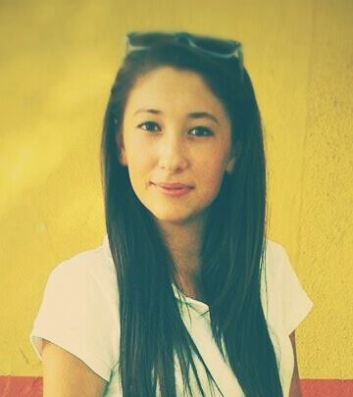
Merhaba. Benim adım Seren. Uzun ve zayıfım. 16 yaşındayım. Atletim. Balikesirliyim. Benim bi kız kardeşim var benden büyük. Benim hobilerim koşmak, şarkı söylemek ve futbol oynamak. Ailemi ve arkadaşlarımı çok seviyorum. Ben kıskanç, duygusal ve inatçı biriyim.
SEREN BİÇER

Slide 14
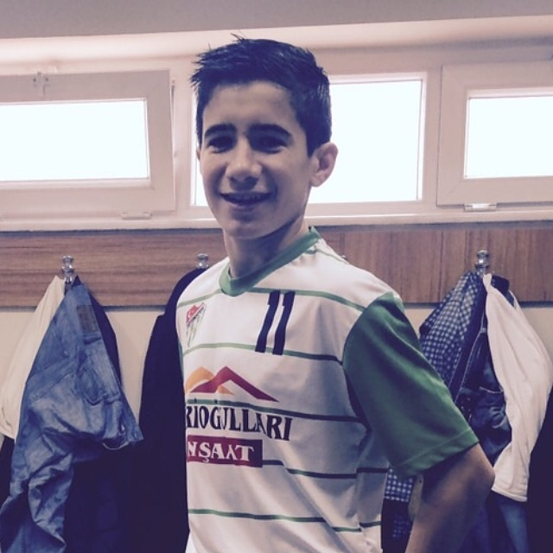
Merhaba, adım Talha Yünkuş. 17 yaşındayım. Bursa’da yaşıyorum. futbolcuyum ve Futbol oynamayı seviyorum. Arkadaş canlısıyım. Bir erkek kardeşe sahibim ve o benden küçük. Müzik dinlemeyi, kitap okumayı ve bilgisayar oyunu oymamayı seviyorum. Favori şarkıcım Müslüm Gürses. Tarih dersini sevmiyorum.
TALHA YÜNKUŞ

Slide 15
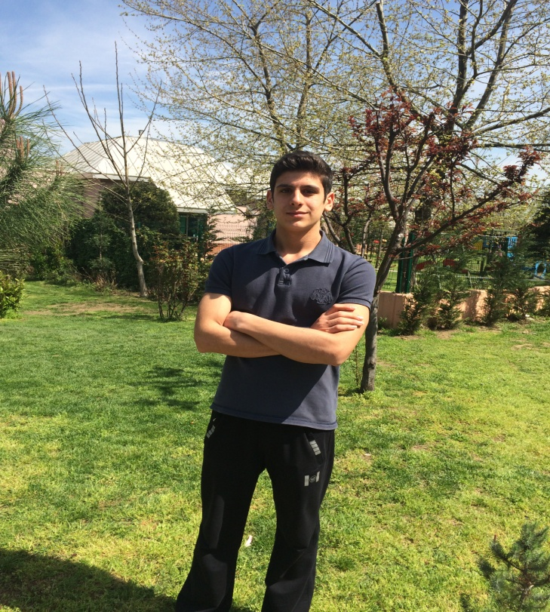
Meraba! Ben tayfun sönmez 17 yaşındayım Gaziantepliyim. pansiyon’da kalıyorum çünkü:Ailem Gaziantepte yaşıyor ve okudugum okul Gaziantepte yok . sık sık ailemle birlikte olmak için Gaziantep’e gidiyorum. Branşım Futbol .Hobilerim :sinemaya gitmek,müzik dinlemek,futbol oynamak,kitap okumak ve arkadaşlarımla vakit geçirmeyi seviyorum. spor yapmayı seviyorum
TAYFUN SÖNMEZ

Slide 16
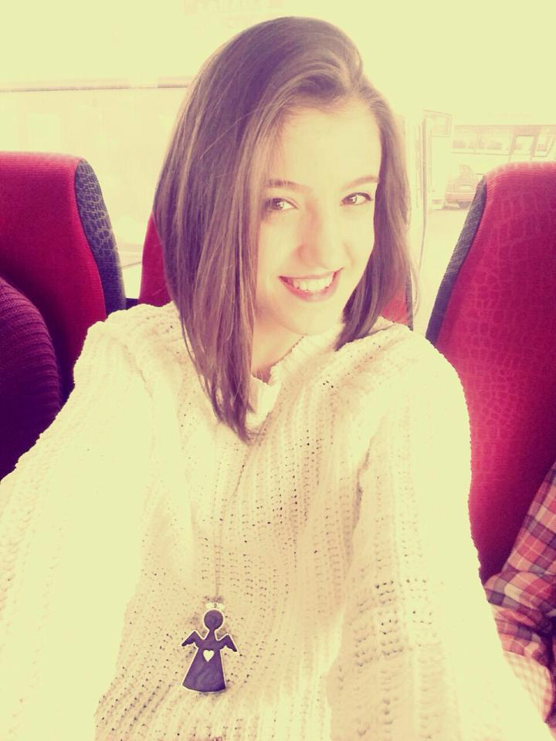
Merhaba Ben Tuğba Bozdemir. 16 yaşındayım . Branşım taekwondo spor yapmayı kitap okumayı ve müzik dinlemeyi çok seviyorum.
TUĞBA BOZDEMİR

Slide 17
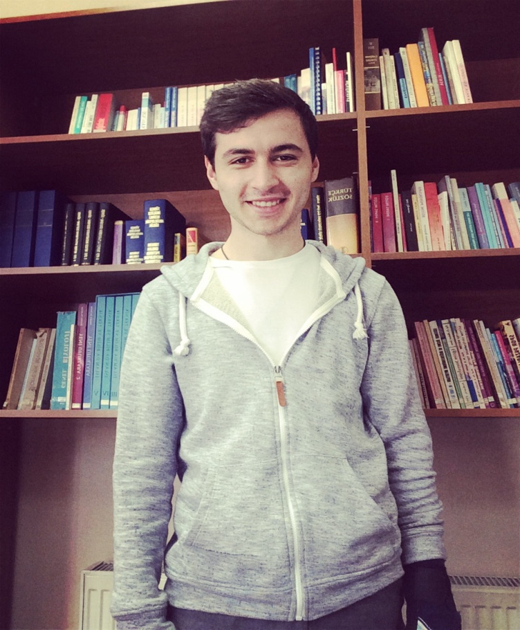
Merhaba, ben Uğurcan Durmaz. Bursalıyım. 17 yaşındayım. Celal Sönmez Spor Lisesinde 11. Sınıf öğrencisiyim. Hentbolcuyum. Hobilerim müzik dinlemek, voleybol oynamak ve arkdaşlarımla vakit geçirmek. Sporu severim. Bir tanede erkek kardeşim var.
UĞURCAN DURMAZ

Slide 18
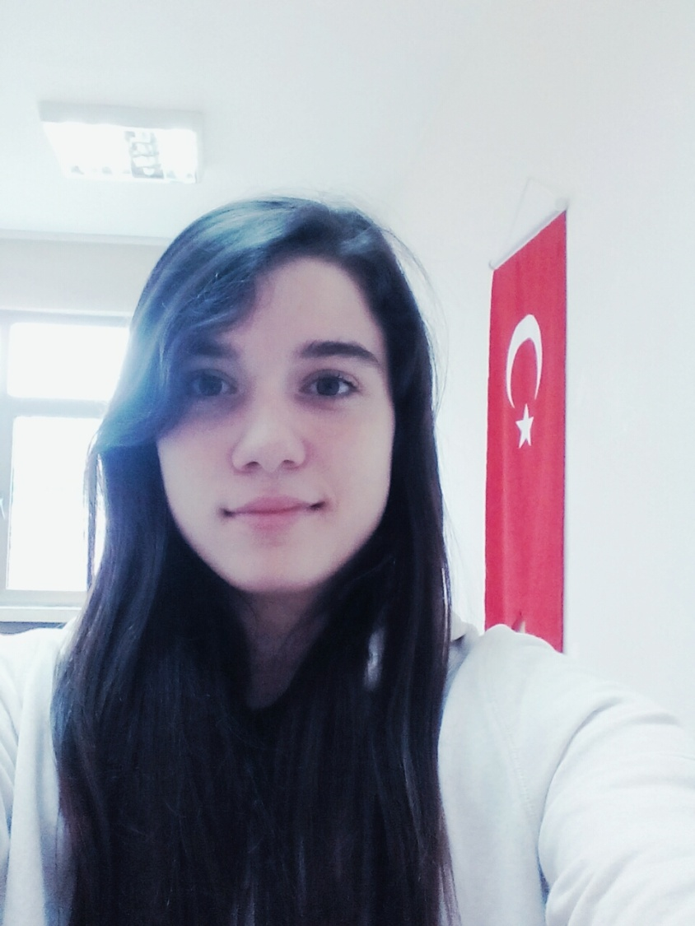
Merhaba Ben Dilara Alkan. 16 yaşındayım, Sakarya da doğdum. Bursa da yaşıyorum. Bursa Celal Sönmez Spor Lisesi nde okuyorum. Kumral ve ela gözlüyüm. 9 senedir basketbol oynuyorum. Sinemaya gitmeyi, yüzmeyi, gezmeyi ve müzik dinlemeyi çok severim. Yeni insanlarla tanışmak, yeni yerler görmek bana büyük bir zevk verir. Balık yemeği çok severim. ☺
DİLARA ALKAN

Slide 19
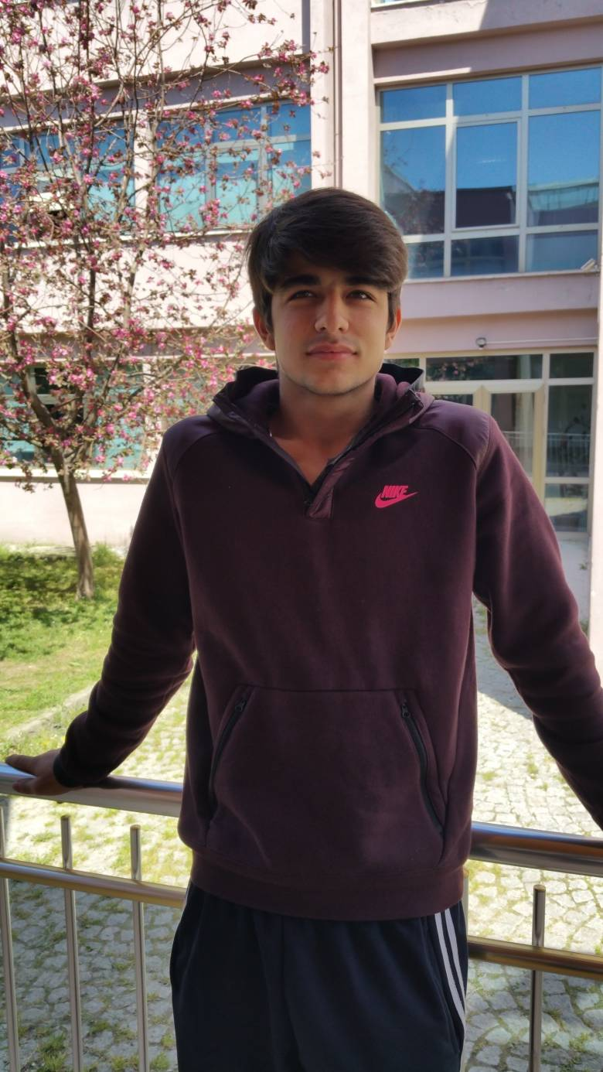
Merhaba , adım Batuhan Mert Tomarza 17 yaşındayım. Futbol oynamayı seviyorum ve meslek olarak düşünüyorum. Yüzmeyi ve müzik dinlemeyi seviyorum. Bir ablam var. Hayvanları seviyorum ve 2 köpeğe sahibim. Yolculuk yapmayı severim. Arkadaş canlısıyım. En sevdiğim sanatçı Whiz Khalifa
BATUHAN MERT TOMARZA

Slide 20
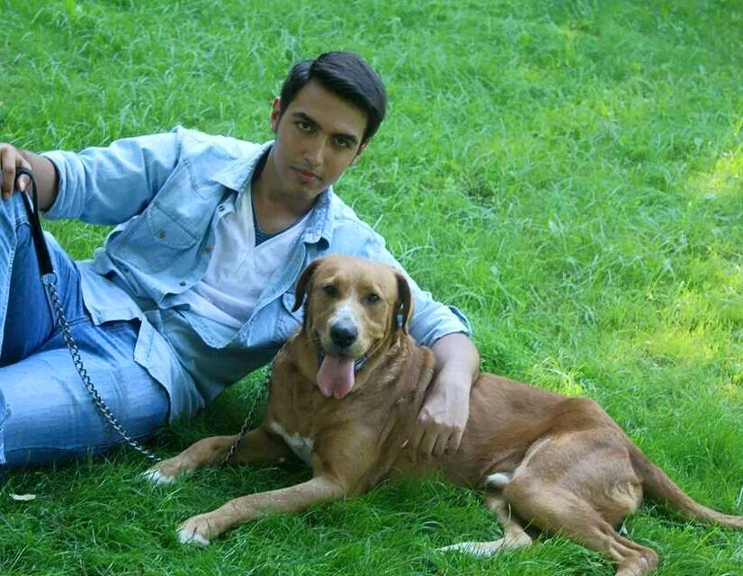
merhaba. ismim emir Kutlay yaVUZ. 17 yaşındayım. 1998 yılında Bursa da doğdum. Bursa da yaşıyorum. Spor lisesinde öğrenciyim.Kahverengi gözlerim ve siyah saçlarım var.Boyum 190 cm dir. Bir kız kardeşim var , ismi berra. 9 yaşında. Bir tane kuşum var ismi Mico. Branşım basketbol fakat sakatlandığım için ara verdim. Boş zamanlarımda kitap okumayı ve müzik dinlemeyi seviyorum. Hiçbir yemeği ayırt etmeden yerim.
EMİR KUTLAY YAVUZ

Slide 21
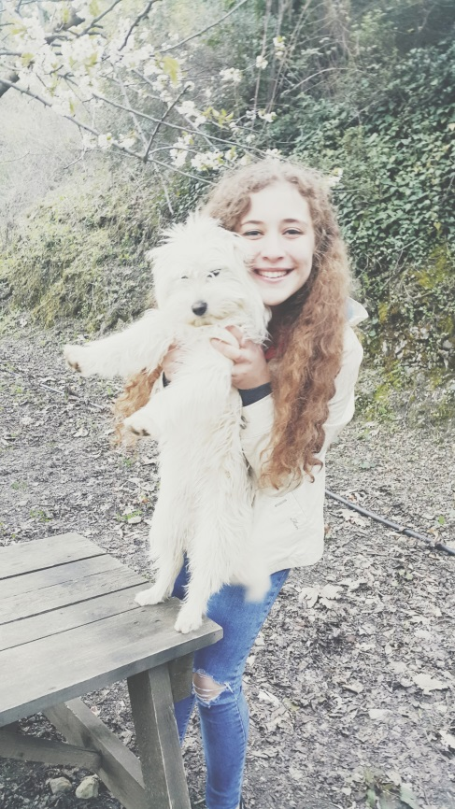
Merhaba, adım melisa, 16 yaşındayım. Bir kız kardeşim var. Bursa’da yaşıyorum. Voleybol benim yaşam tarzım. Sağlıklı beslenme ve spor yapmak benim için kaçınılmaz. Bu yüzden bu projeye katıldım. Hayvanları severim ancak en sevdiğim köpeklerdir. Favori hobilerim; ormanda yürüyüş yapmak ve bisiklete binmek. Yakında görüşmek üzere.
MELİSA ÇELİK

